Slide 1

可信计算介绍
罗武
lwyeluo@pku.edu.cn

Slide 2

目录
contents
可信计算理论
可信计算演示
●信任根与信任链
●IMA与远程证实
●虚拟化
●IMA与完整性度量
●OAT与远程证实
●视频
下一步工作
现有工作
●可信计算与区块链
●可信云与区块链
●远程证实并行验证
●容器完整性验证

Slide 3
1
可信计算理论
part
●信任根 ●信任链 ●远程证实
构建人与机器的信任

Slide 4
1.1概述
我可以相信你么？
A搜集B的信任证据，评价A行为是否满足预期
信任的起点
绝对可信或者假设可信
信任
信任根
信任链
证实
若A认为B的行为符合A预期，则B对A可信
主观认知
信任传递
起点为信任根

Slide 5
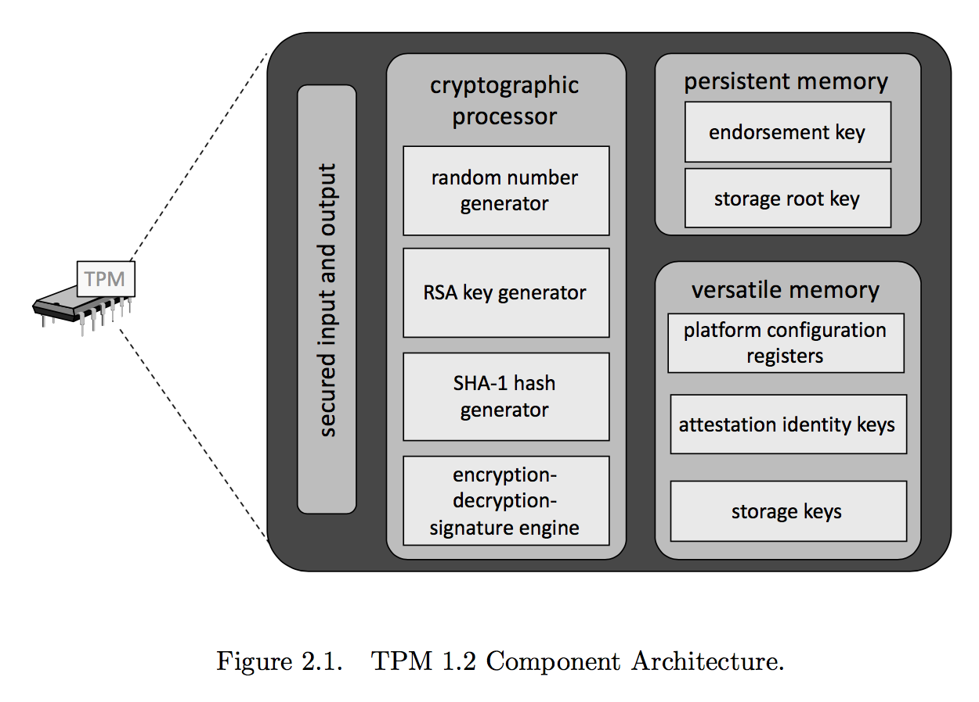
1.2信任根：信任的起点
TPM
TPM是内嵌在主板上的一个协处理器，内置了许多密码学算法引擎
TPM具有自己的非易失性存储，TPM生成的密钥的私钥部分永远只有TPM本身可以获取，即使平台也无法获取
TPM由制造商写入了背书证书，用来标识TPM身份
为了防止对背书证书的攻击，使用Attestation Identity Key(AIK)来代替背书密钥
TPM组件逻辑上的分类：
RTM：度量可信根
RTS：存储可信根
RTP：报告可信根

Slide 6
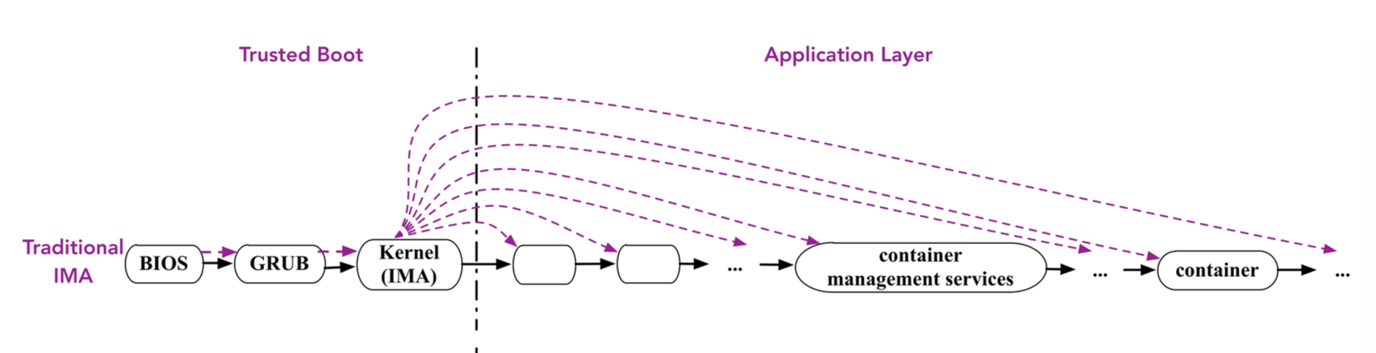
1.3信任链：什么是信任链
启动过程：上电->RTM->BIOS->GRUB>kernel
新组件（GRUB）加载前，前一个组件(BIOS)对其进行度量，然后才允许加载
更严格的情况下，度量值需要与预先存储的值相匹配，否则启动失败
可信启动
过程：kernel -> 服务 -> 关机
组件加载前，由内核（IMA模块）进行度量
度量的事件包括：二进制程序、动态链接库、内核模块、root用户打开的文件
应用层

Slide 7
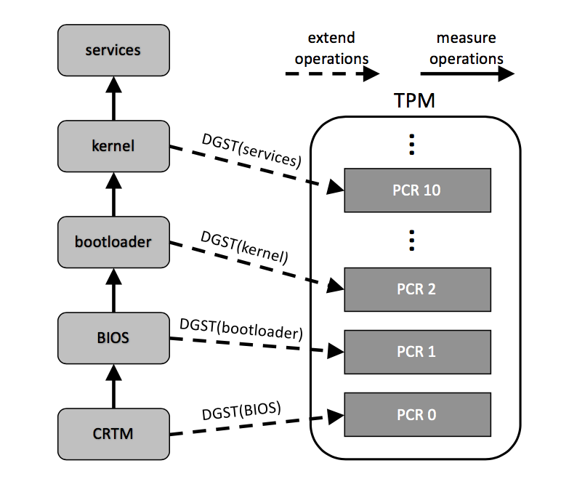
1.3信任链：如何记录与保护信任链
PCR
PCR为TPM内部的寄存器（20字节，共24个），平台上电时PCR会自动清零
PCR对外仅提供扩展操作
由于扩展操作的不可逆性，任何写入PCR的记录将不能被移除或者修改
ML
一个PCR只有20字节，不具备可读信息，因此引入度量日志ML
任意Measurement发生时，计算其HASH（度量值），HASH被扩展到PCR，同时，度量的文件路径、度量值等写入ML
若验证者获取到可信的PCR与待验证的ML，可以对ML模拟PCR扩展操作，将模拟值与可信的PCR做对比
PCR:=HASH(PCR, HASH(new measurement))
扩展操作

Slide 8
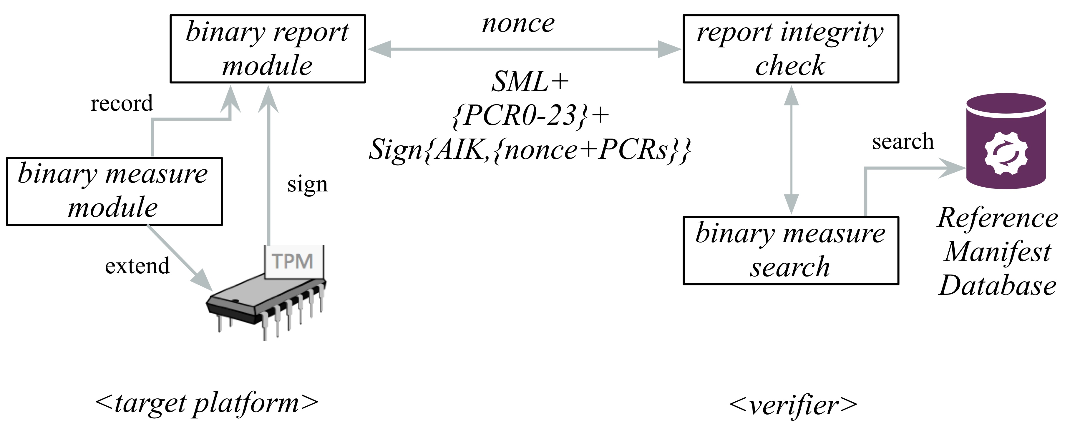
1.4远程证实：我能相信你么？
A
度量
度量模块将度量值扩展到PCR
度量模块将度量的详细信息写入ML
TPM使用AIK对PCR进行签名
B
验证
TPM签名来验证PCR。私钥在TPM内，所以签名防篡改
PCR来验证ML
ML与Reference Manifest Database（也称为白名单WL）相对比

Slide 9
1.5相关工作
平台完整性验证历史回顾
可信云
08年 vTPM
…
04年 IMA
对TPM进行虚拟化，为每个VM创建对应的vTPM，利用vTPM完成对VM的度量
03年 TCG标准
内核中引入一个度量模块ima，完成对应用层的度量
引入硬件芯片TPM，引入tboot完成对启动过程的度量，包括BIOS、GRUB、bootloader、操作系统内核

Slide 10
2
可信计算演示
part
●IMA与完整性度量 ● OAT与远程证实
Talk is cheap, show me the code!

Slide 11
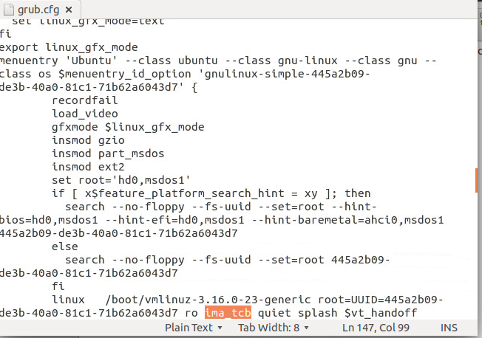
2.1演示
A
IMA
要求：Boot菜单（/boot/grub/grub.cfg）里加入ima_tcb
绅士一点可以这样：
修改/etc/default/grub，然后update-grub2
暴力一点可以这样：
sed -i "/linux\t/s/$/& ima_tcb ima_template=\"ima\" ima_hash=\"sha1\"/g" /boot/grub/grub.cfg

Slide 12
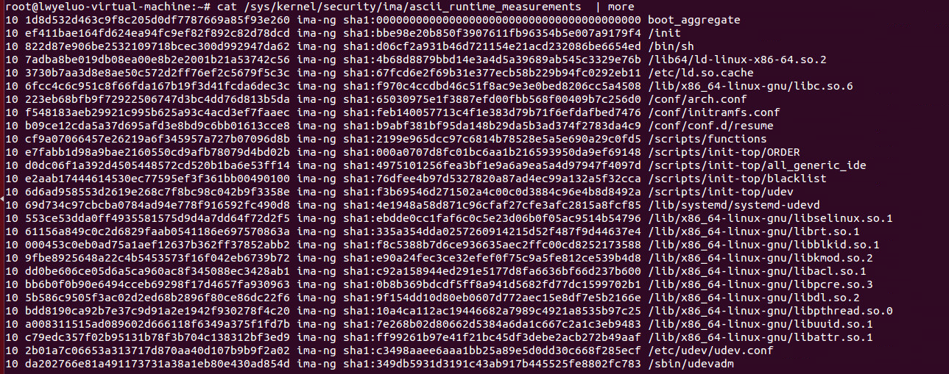
2.1演示
A
IMA
ML在这！！

Slide 13
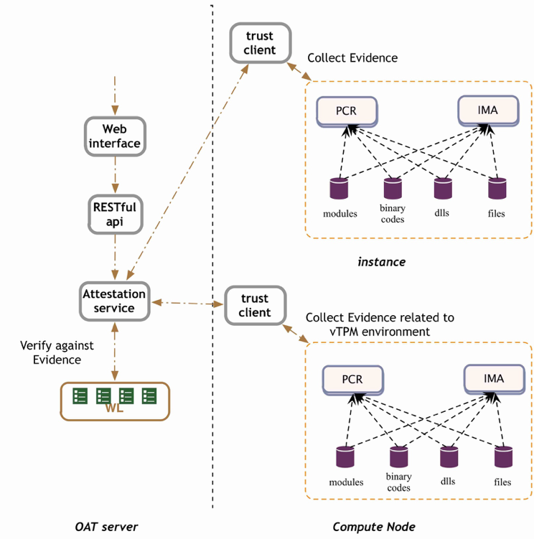
2.1演示
B
远程证实
视频（对应的架构图如→）

Slide 14
3
现有工作
part
●并行远程证实 ● 度量容器
我们需要paper！！

Slide 15
3.1 概述
Goal: 通过PCR验证ML时，由串行变成并行
分析：验证者在获取到远程证实的证实证据后，需要用可信的PCR来验证ML，验证时必须遍历ML来模拟PCR的扩展操作，必须串行，效率低下
TProv
Container-IMA
Goal：完成对某个容器的完整性度量
分析：容器是利用linux内核来实现轻量级的虚拟化。目前IMA将所有的度量事件放在同一个ML中，验证者不能标识哪些度量值属于其验证的容器。而且传输其他容器的信息破坏隐私

Slide 16
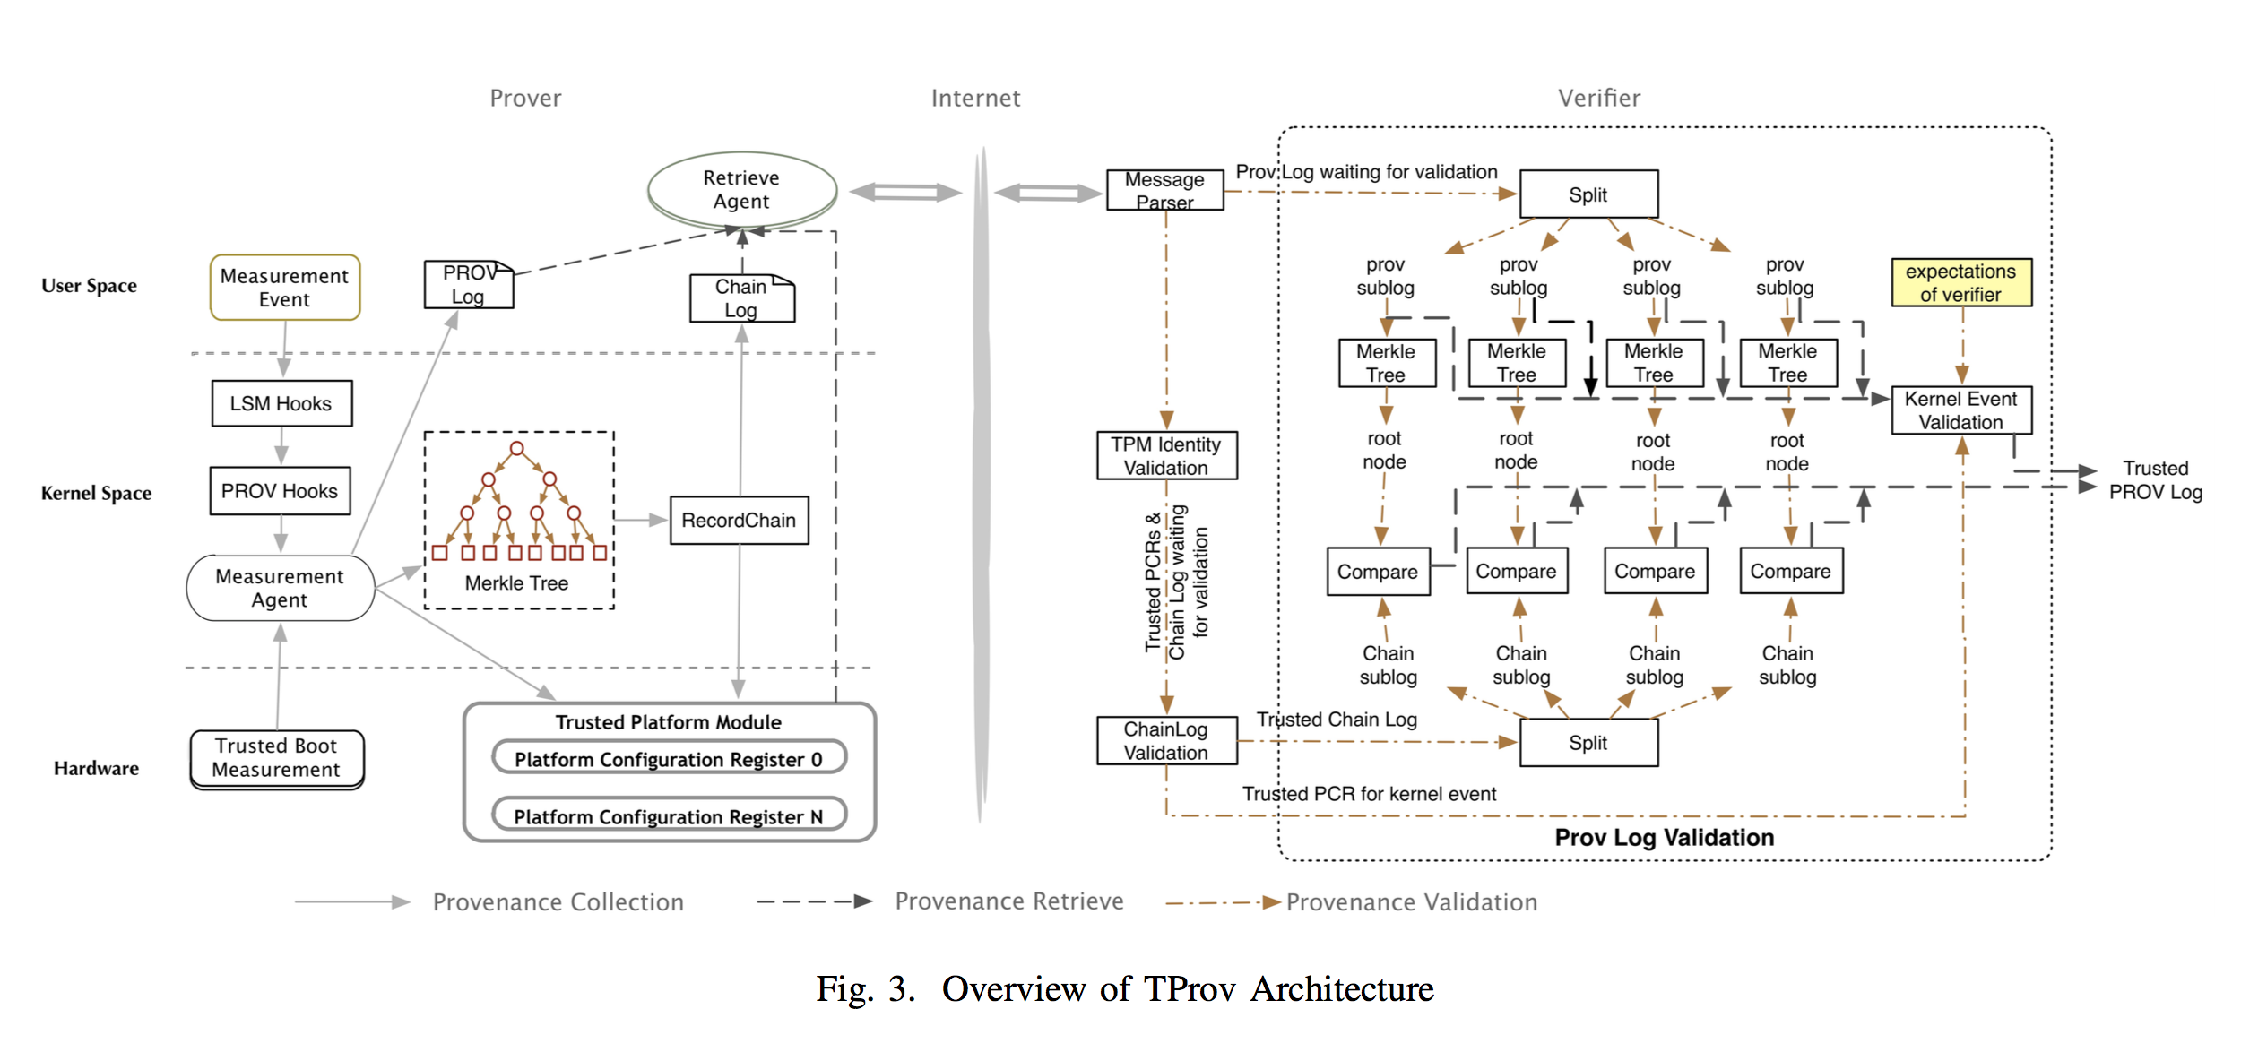
3.2 TProv：架构

Slide 17
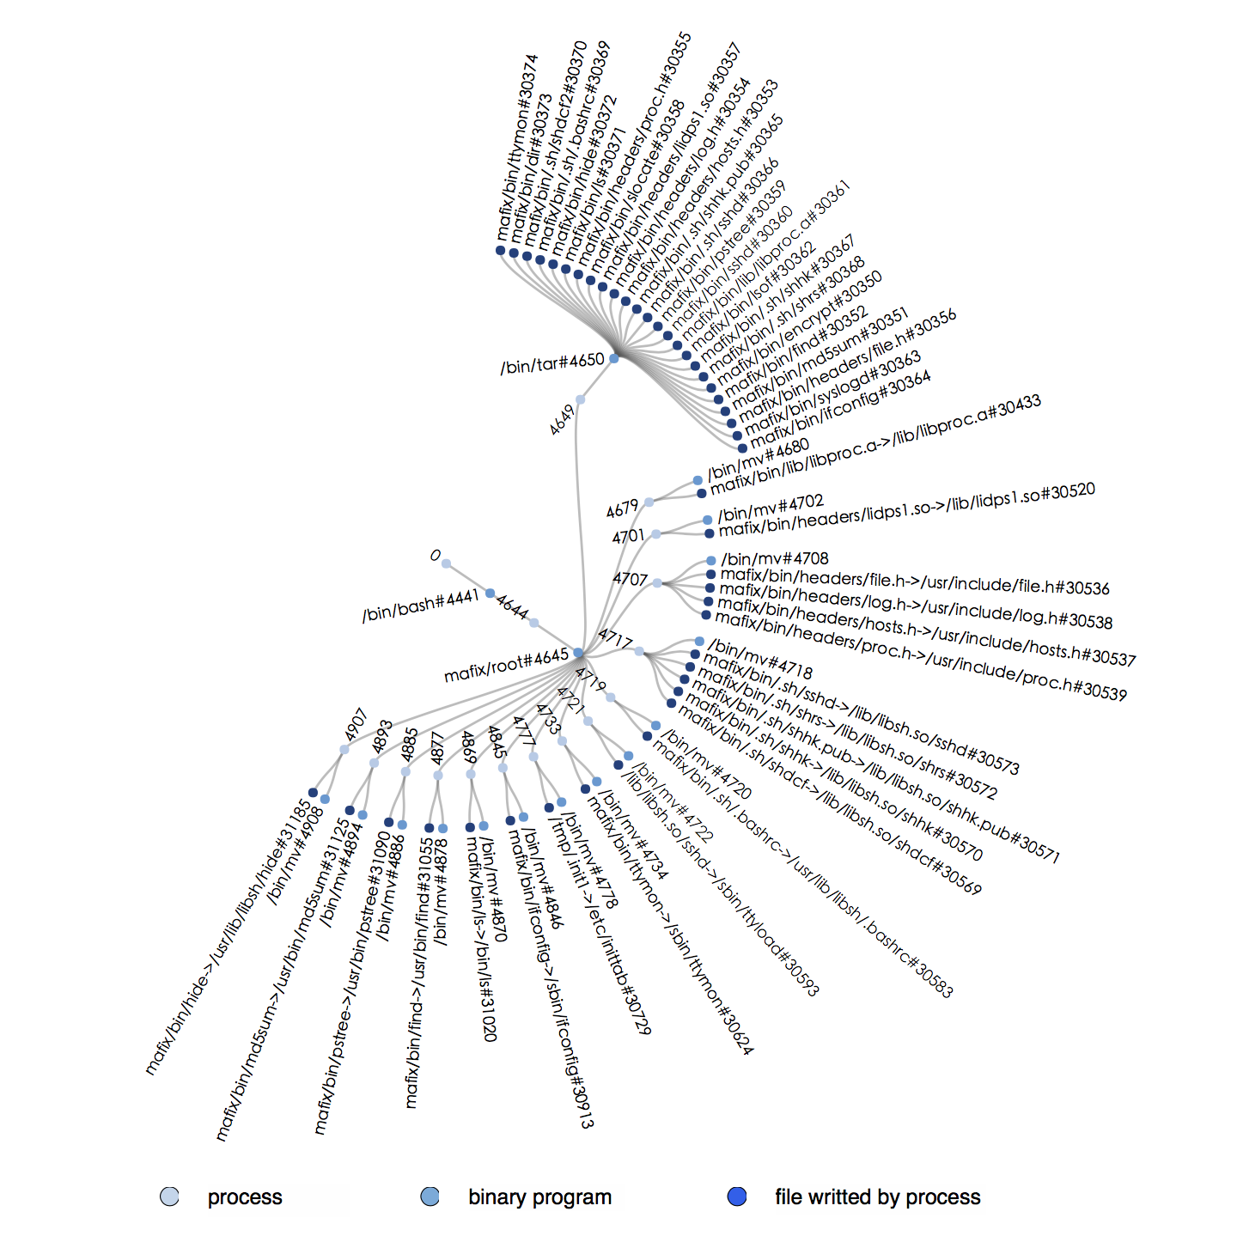
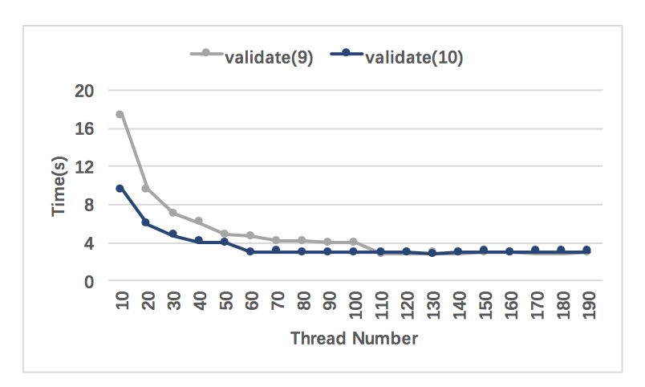
3.2 TProv：结果

Slide 18
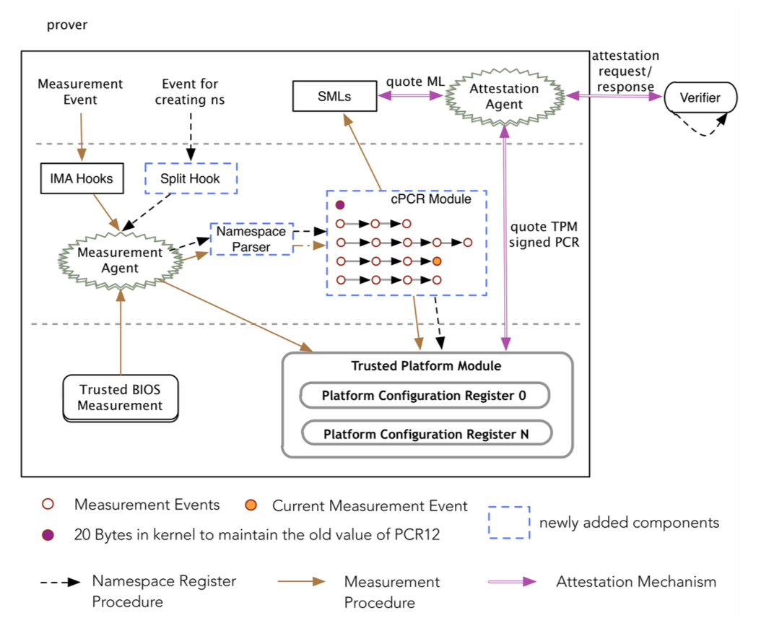
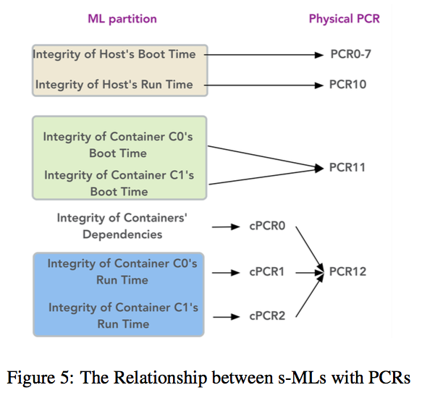
3.3 Container-IMA：架构

Slide 19
4
下一步工作
part
● 可信云 ● 区块链
还是paper！！

Slide 20
4.1概述
云信任链
一台VM在云中的依赖
可信计算 for 区块链
利用可信计算加强区块链安全
区块链 for 可信计算
使用区块链来简化远程证实过程

Slide 21
Thanks

